Slide 1

KURSUS MALAYSIA MADANI PERKHIDMATAN AWAM NILAI TERAS KEMAMPANAN

Slide 2
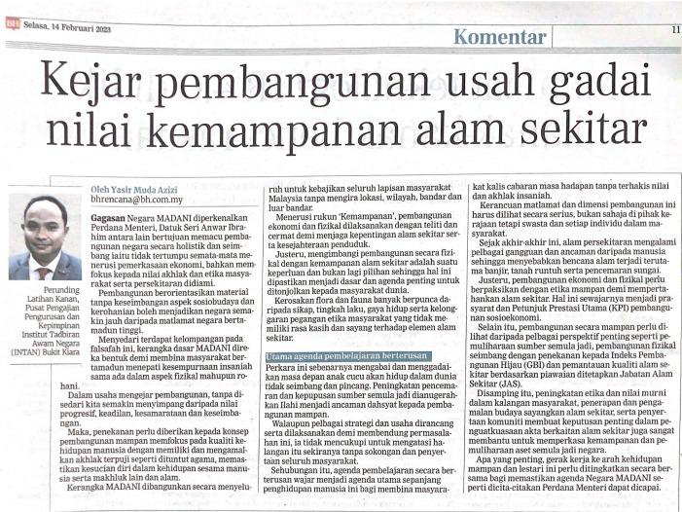

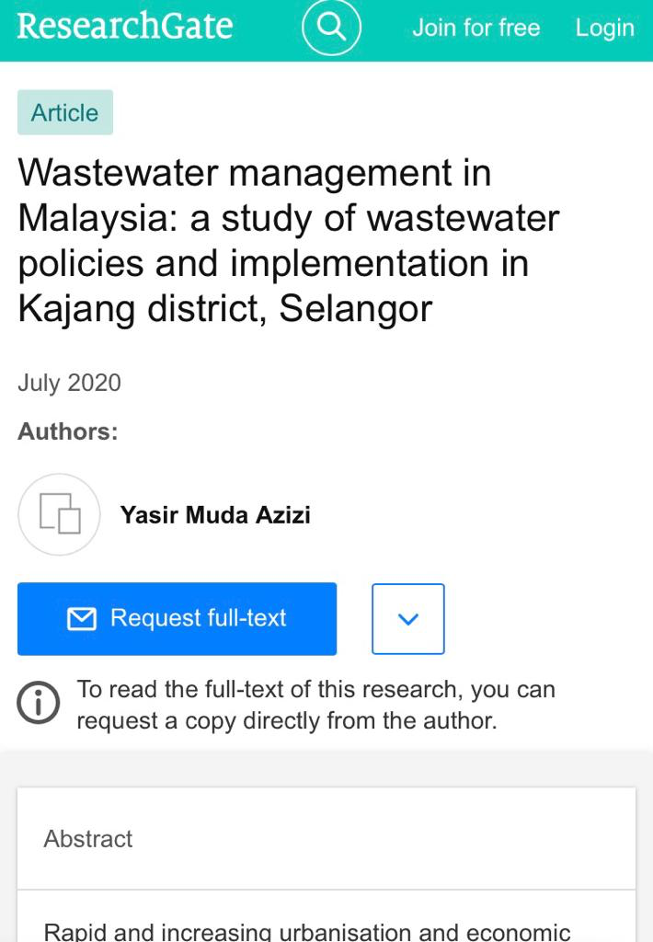
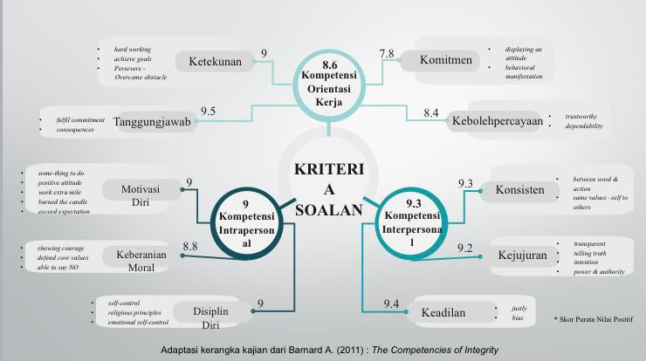
Papers & Publication

Slide 3
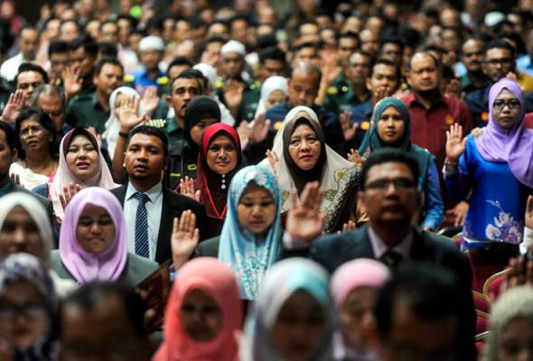
OBJEKTIF
KUMPULAN SASAR
1
Menyenaraikan definasi & pengertian nilai teras keMampanan mengikut buku SCRIPT dan MADANI;
Kursus ini direka bentuk khas untuk semua Penjawat Awam.
2
Menerangkan teori dan perlaksanaan niIai teras keMampanan dalam perkhidmatan awam; dan
3
Memahami kepentingan nilai teras keMampanan dalam menangani permasalahan masyarakat.

Slide 4


Slide 5
Definisi keMampanan
(SCRIPT dan MADANI)
Keperluan untuk membangunkan dasar dan model yang sesuai yang diperlukan untuk kelangsungan hidup manusia serta bumi ini dan juga pengurangan penggunaan sumber yang tidak boleh diperbaharui serta pengurangan pencemaran.

Slide 6
Definisi keMampanan
(Ahli Falsafah)
Konsep yang mengandungi 3 elemen utama iaitu alam sekitar, sosial atau ekonomi.

Slide 7
Definisi keMampanan
(Penulis)
Kualiti kehidupan manusia dengan memiliki dan mengamalkan akhlak terpuji seperti yang dituntut oleh agama dalam memastikan pemuliharaan alam sekitar untuk generasi akan datang.

Slide 8
VISI KEMAMPANAN
Visi keMampanan adalah bagi membangunan kemampanan berdasarkan piawaian global untuk mempromosikan budaya yang mampan dalam aspek kehidupan serta mengurangkan potensi bencana alam.

Slide 9

https://youtu.be/ijSSe66865w

Slide 10
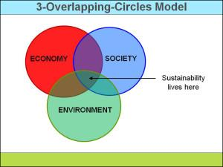
MODEL BULATAN 3 BERTINDIH KEMAMPANAN

Slide 11
MENGURUS PERUBAHAN KE ARAH KEMAMPANAN
Menurut Zakaria Ahmad ( 1993), strategi-strategi yang perlu diberi perhatian –
Memahami misi, matlamat dan objektif organisasi.
Menyatakan dengan jelas ekspektasi organisasi.
Mengkaji dan memahami sejarah perkembangan dan kemajuan organisasi.
Menganalisis pencapaian masa lampau.
Memahami dan menganalisis budaya yang telah wujud dan diamalkan oleh organisasi.
Menentukan dan menjelaskan strategi-strategi baru yang hendak dilaksanakan

Slide 12

PENINGKATAN MUTU PERKHIDMATAN AWAM
Pengumbalan dasar Ekonomi, Sosial dan Alam Sekitar
Penguatkuasaan undang-undang dan kerjasama bersama antara agensi
latihan pembangunan diri

Slide 13



PENINGKATAN MUTU KEHIDUPAN RAKYAT
Memelihara dan memulihara alam sekitar
Kebajikan sosial
Pertumbuhan dan kestabilan ekonomi

Slide 14
YB KM MERASMIKAN PROGRAM KEMAMPANAN KOMUNITI BANDAR (PKKB) FIESTA TELUK INTAN - KOMUNITI BANDAR DEKAT DIHATI
17 Jun 2023- YB Tuan Nga Kor Ming (YB KM), Menteri Pembangunan Kerajaan Tempatan (KPKT) telah menyempurnakan Majlis Perasmian Fiesta Teluk Intan - Komuniti Bandar Dekat di Hati sempena Program Kemampanan Komuniti Bandar (PKKB) di Dataran Menara Condong, Teluk Intan pada pagi ini.
YB KM juga turut menyampaikan Bantuan Program Pembasmian Kemiskinan Bandar (PPKB) berjumlah RM276,000 kepada 15 penerima Projek Bantuan Baik Pulih Rumah dan Bantuan Bina Baharu Rumah di Bandar bagi kawasan Hilir Perak dan Bagan Datuk.
Penerima Bantuan Baik Pulih rumah adalah dalam kalangan B40 yang berdaftar dengan eKasih di mana rumah yang didiami telah rosak disebabkan faktor usia atau bencana tetapi masih ekonomik untuk dibaiki. Manakala Bantuan Bina Baharu adalah bagi rumah yang didiami rosak teruk (tidak ekonomik untuk dibaiki) akibat bencana alam atau kebakaran dan akan dibina semula atas tanah/tapak sedia ada.
Penyaluran peruntukan ini merupakan sebahagian daripada program ‘Sentuhan Kasih Sayang’ KPKT dalam meningkatkan kualiti hidup komuniti khususnya di kawasan perbandaran. Keseluruhan peruntukan ini merupakan performance-based budget” atau peruntukan berlandaskan pelaksanaan bagi memastikan perkhidmatan dan fokus KPKT terhadap kesejahteraan rakyat dapat terus dipertingkatkan.

Slide 15
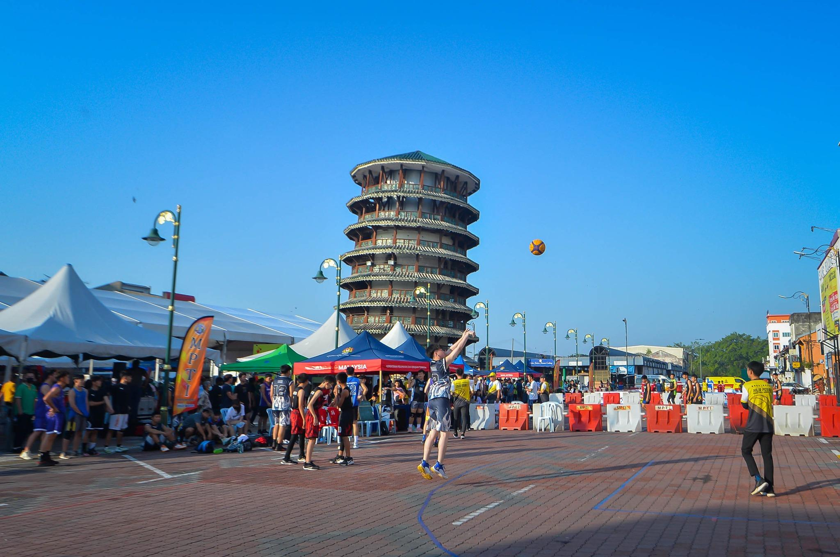

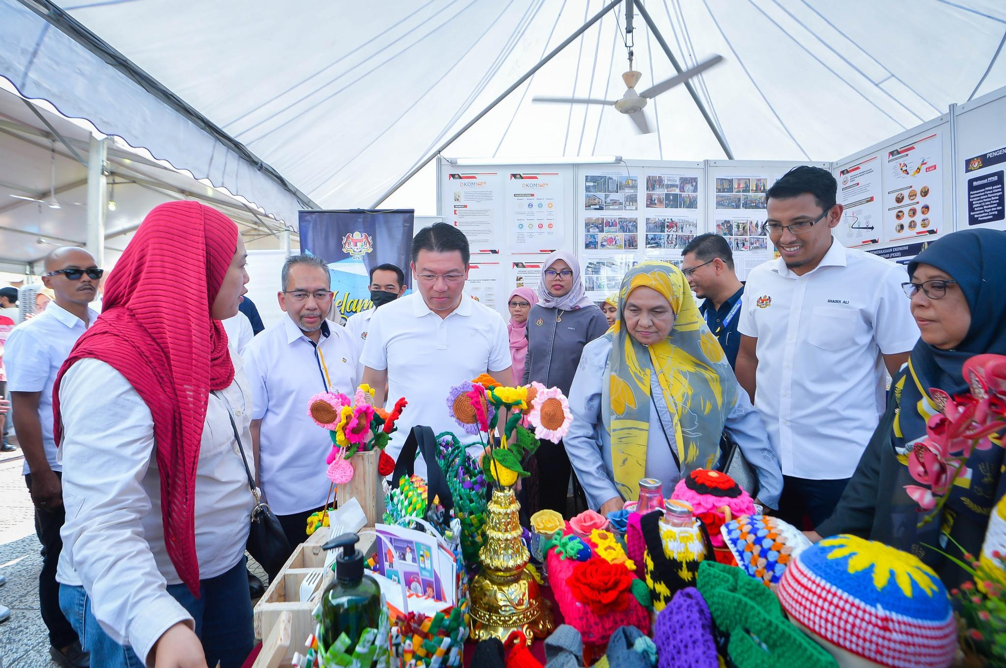


Slide 16
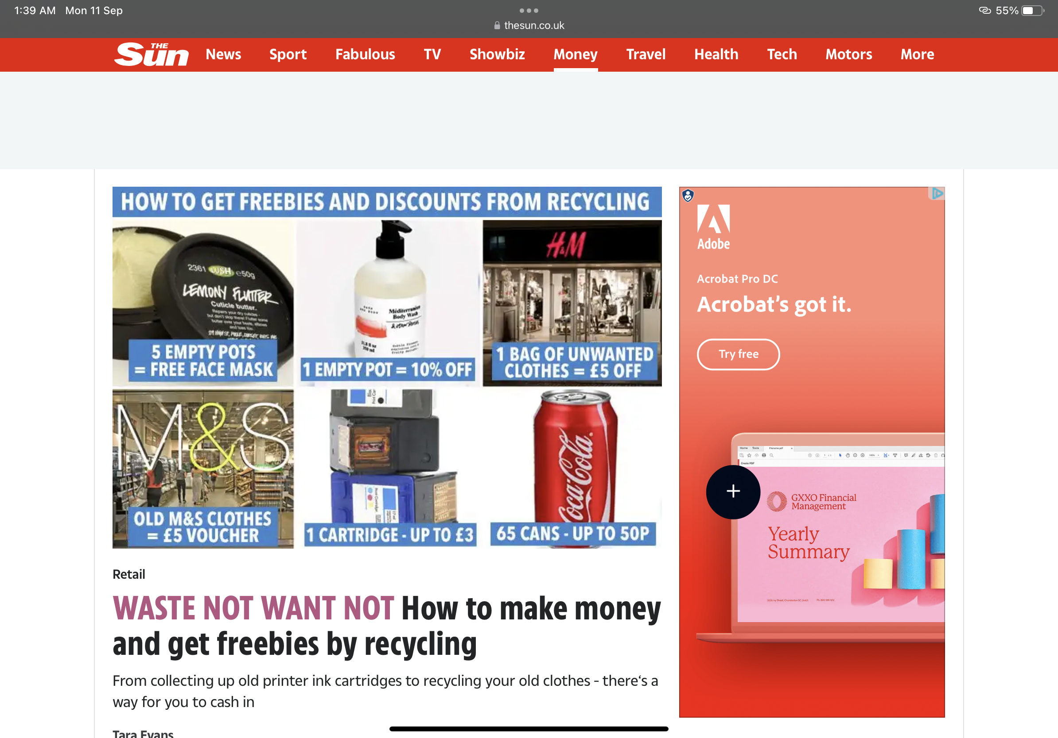
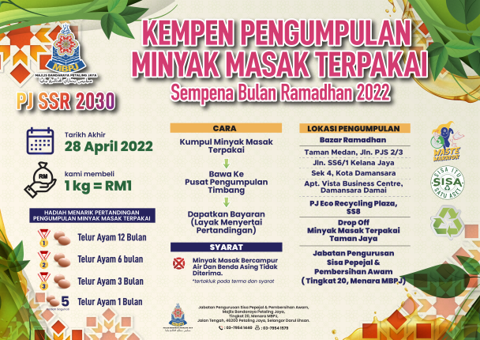

Slide 17
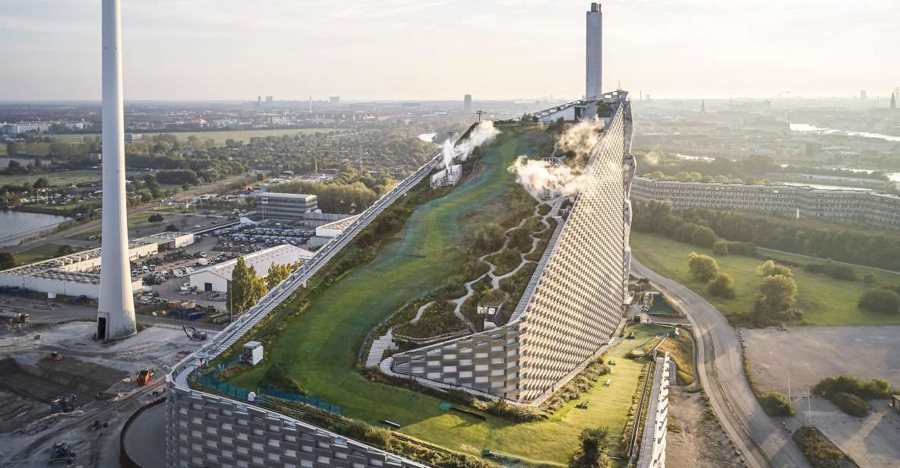

Slide 18
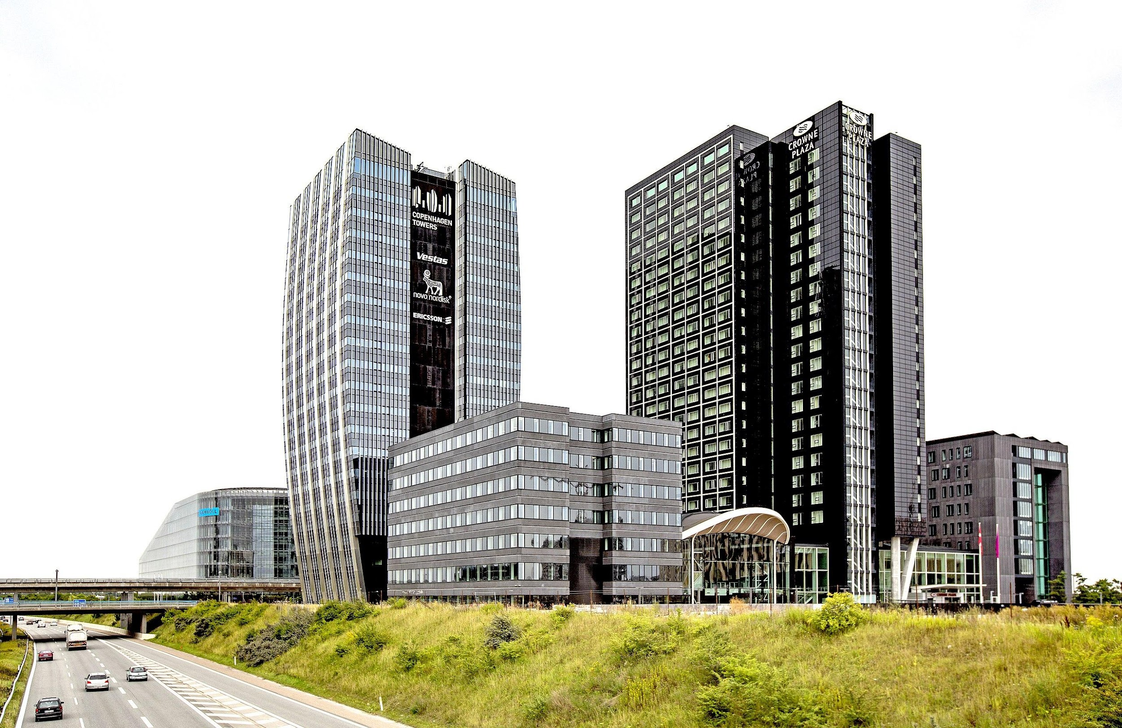

Slide 19
APA USAHA LAGI ?

Slide 20
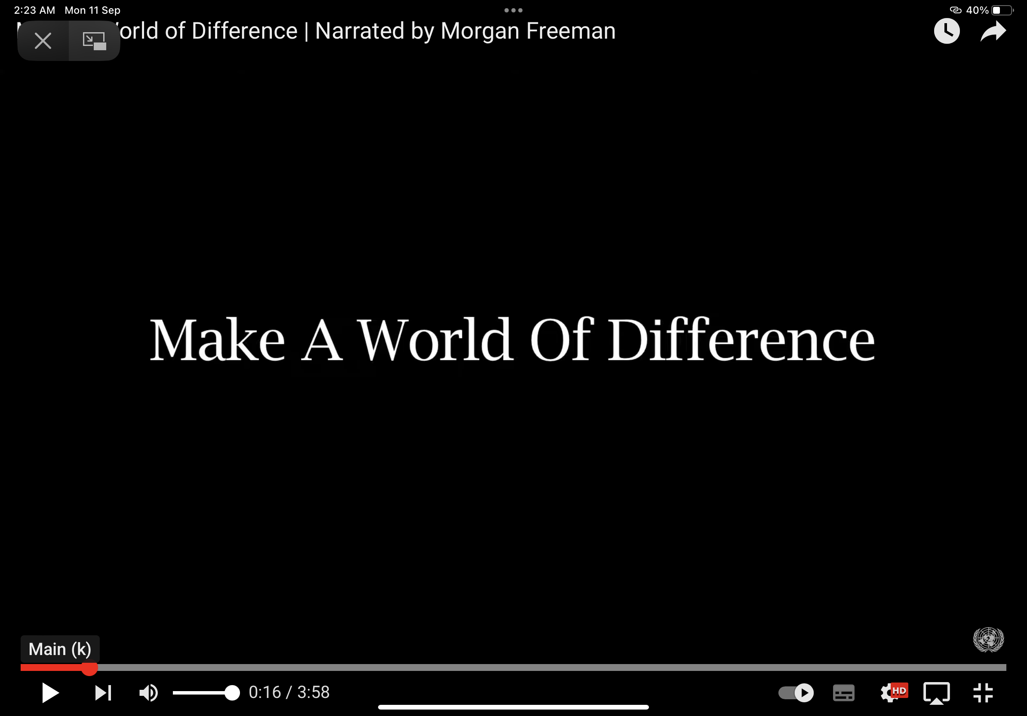

https://www.youtube.com/watch?v=5FAEcIpkhrM

Slide 21
RUMUSAN
Nilai teras keMampanan adalah amat penting dalam melaksanakannya di dalam program di Kementerian, Agensi dan Jabatan Program atau kempen yang dijalankan bagi meningatkan tahap kesedaran penjawat awam dan masyarakat terhadap amalan keMampanan bagi meningkatkan mutu pentadbiran negara, organisasi dan masyarakat.

Slide 22


